Slide 1
Жизнь виртуальная жизнь реальная
Учитель МОУ Томилинская СОШ № 19
Сираковская Яна Вадимовна

Slide 2
Реальная жизнь – личная жизнь каждого человека (чтение, музыка, учеба, общение, друзья, каникулы, увлечения, спорт, взаимоотношения , семья и т.д.

Slide 3
Виртуальность - это вымышленный, воображаемый объект или субъект, отношение или действие, которое не присутствует данный момент в реальной жизни, а созданный человеческим воображением, другими словами это фантазия и вымысел

Slide 4
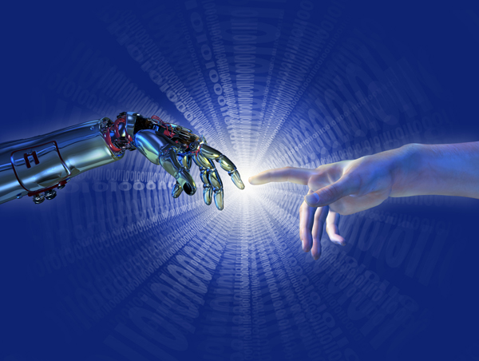
Виртуальная жизнь – искусственная реальность, созданный техническими средствами мир, передаваемый человеку.

Slide 5
+ и – интернета
Интернет и здоровье Интернет и время Интернет и учёба
Интернет и общение

